Slide 1
Oefeningen H3 deel 1

Slide 2
Vraag 1
Neem onderstaande tabel over en vul hem in:
Grootheid Symbool Eenheid
Spanning U V
Stroom I A
Weerstand R Ω
Vermogen P W
Energie E kWh

Slide 3
Vraag 2
Met welke formule bereken je
(1p) a) De weerstand R = U / I
(1p) b) Het vermogen P = U x I
(1p) c) De Energie E = P x t

Slide 4
Vraag 3
Wat weet je over de stroomsterkte in
(2P) a) een serieschakeling?
Itot = I1 = I2 …
(2p) b) een parallelschakeling
Itot = I1 + I2 …

Slide 5
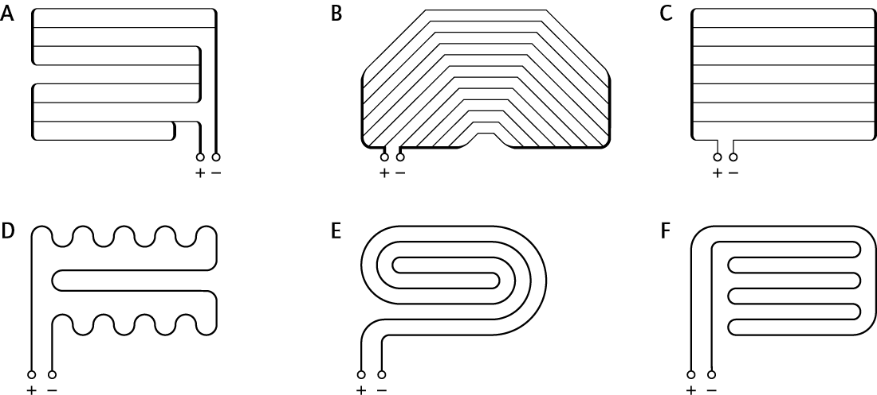
Vraag 4
A,B Combi
C Parallel
D,E,F Serie

Slide 6
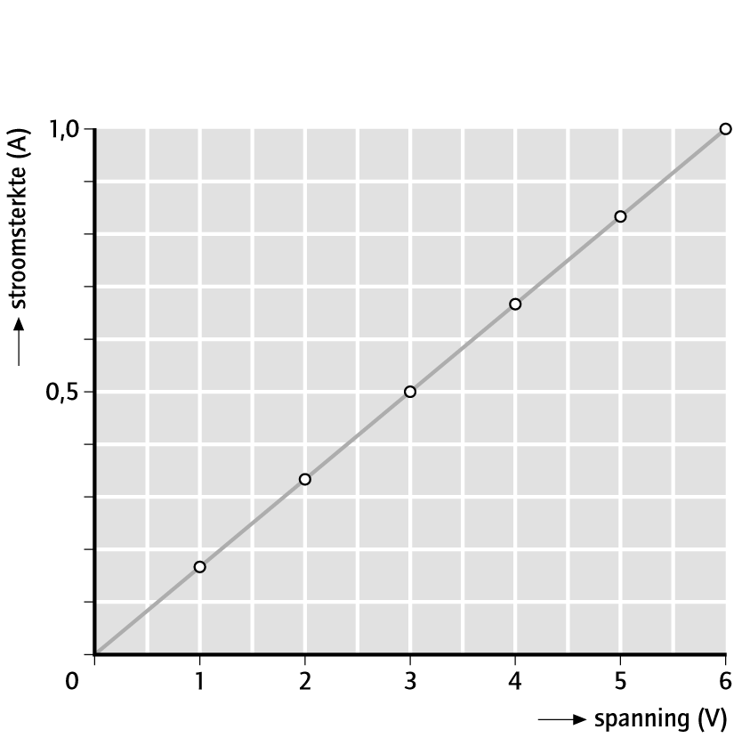
Vraag 5
Van een draad is een (I, U ) -diagram gemaakt.
a) Wat kun je zeggen over de weerstand van deze draad?
Constant
R = U / I
U en I zijn evenredig

Slide 7
Vraag 6
Vul in:
Hoe feller een lampje brandt, des te Lager wordt de weerstand.
Wat kun je zeggen over je weerstand als je huid vochtig is? Lager omdat je de elektriciteit beter voelt, dus hogere stroom bij zelfde spanning.
Stroom en weerstand zijn omgekeerd evenredig. Constant = I x R

Slide 8
Vraag 8a
Op een lampje staat:6 V ; 0,1 A
Bereken de weerstand van het lampje.
U = 6 V
I = 0,1 A
R = ?
𝑅=𝑈 / 𝐼
R=6𝑉 / 0,1𝐴
R=60 Ω

Slide 9
Vraag 8b
Het lampje wordt aangesloten op een spanning van 3 V.
Bereken de stroomsterkte door het lampje in deze situatie.
R veranderd niet
U = 3 V
I = ?
R= 60 Ω
𝐼=𝑈 /𝑅
I= 3𝑉 / 60 Ω
I = =0,05𝐴

Slide 10
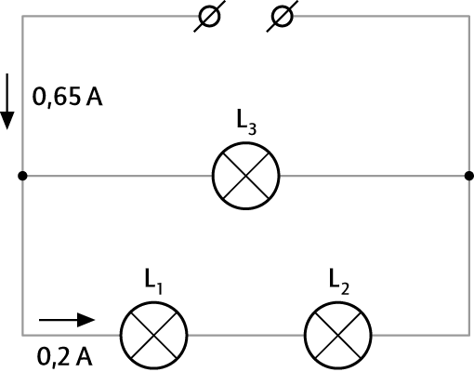
Vraag 9
Zie figuur 4. 6. Bereken de stroomsterkte:
door lampje L2 .
serie I1 = I2 = 0,2A b) door lampje L3 .
parallel 0,65A – 0,2A = 0,45A

Slide 11
Vraag 10
Door een gloeilampje loopt een stroom van 400 mA.
Het lampje heeft een weerstand van 12 ohm.
Bereken op welke spanning het gloeilampje is aangesloten.
U = ?
I = 400 mA
R = 12 Ω
𝑈=𝐼 𝑥 𝑅=
U = 400𝑚𝐴 𝑥 12Ω
U = 4,8𝑉

Slide 12
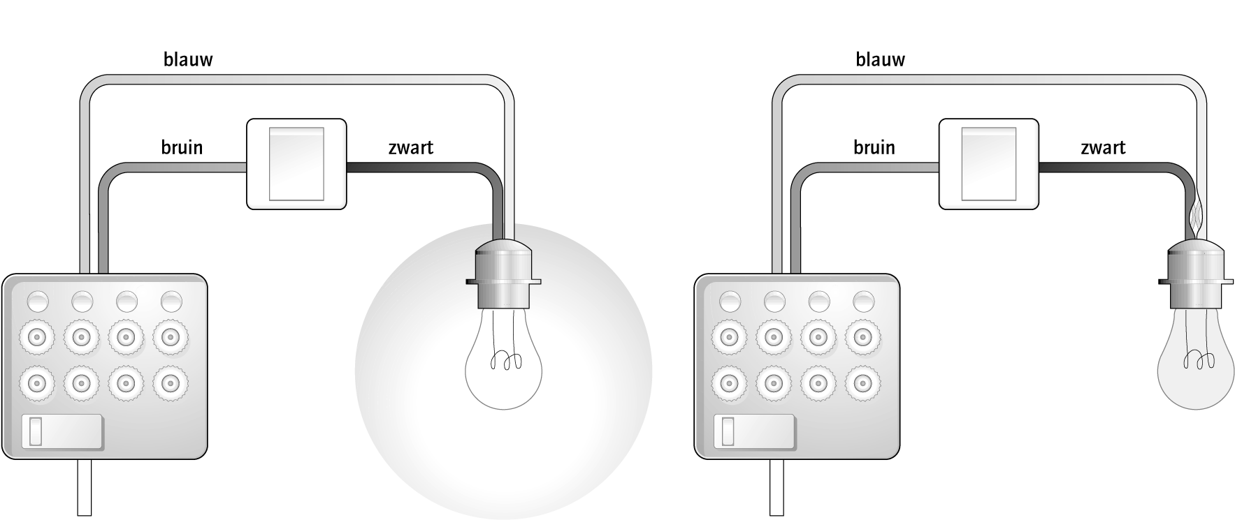
Vraag 10
Omdat de zwarte draad de blauwe raak zal de zekering doorbranden

